Slide 1
Gizi Anak Sekolah
Kusharisupeni
Endang L. Achadi
Diah M. Utari
Program Studi Gizi
Departemen Gizi Kesmas
FKM – UI, 2020

Slide 2
Definisi Anak Usia Sekolah (Brown, 2011)
Middle Childhood
Preadolescence
5 – 10 tahun
Perempuan: 9 – 11 tahun
Laki-laki: 10 – 12 tahun

Slide 3
Batasan Usia Anak Sekolah
OECD | <15 tahun
Konvensi Hak anak disetujui PBB | <18 tahun
UU No 35, 2014 | < 18 tahun
Kementerian Kesehatan, 2014 | Bayi 0 – 11 bulan Balita 12 – 59 bulan Pra sekolah 60 – 72 bulan Usia sekolah 6 - <18 tahun

Slide 4
PRINSIP
Pertumbuhan relatih lebih stabil dibanding bayi, pra sekolah, remaja
Mulai terjadi proses kematangan, pertambahan kognitif dan sosial emosional
Kemampuan bahasa berkembang
Terjadi beberapa perubahan perilaku karena pengaruh luar khususnya peers
Terjadi konflik dalam diri tentang bentuk tubuh
Paham bahwa orang harus makan untuk hidup, namun terdapat kriteria terhadap body image yang kadang bertentangan dgn teori

Slide 5
PRINSIP
Pola makan mulai dipengaruhi faktor di luar rumah
Wanita lebih cepat pubertas di banding laki-laki
PMT-AS di berbagai negara membuktikan dapat berkontribusi terhadap asupan zat gizi

Slide 6
KONSUMSI
Faktor yang mempengaruhi konsumsi
Keluarga, Teman sebaya, Media
Frekuensi makan seharusnya 4-5x/hari , namun sering kurang mengingat kesibukan sekolah atau tidak tersedianya makanan.
Sebaiknya snack menyumbang 1/3 total intake
Kesibukan orang tua sering membuat tugas untuk menyediakan makanan bergizi dan seimbang sering terabaikan.
Kebiasaan atau pola makan orang tua mempengaruhi pemilihan makan anak
Sering skip terhadap waktu makan, terutama sarapan (not hungry, no time, on a diet, no one to prepare food, do not like food served for breakfast, food are not available

Slide 7
Perhatian untuk konsumsi
Perkotaan : tinggi KH 9minuman kemasan, cookies, cakes,), rendah sayur/buah →gizi lebih, risiko penyakit degeneratif saat dewasa
Pedesaan : rendah protein, lemak, KH → gizi kurang

Slide 8
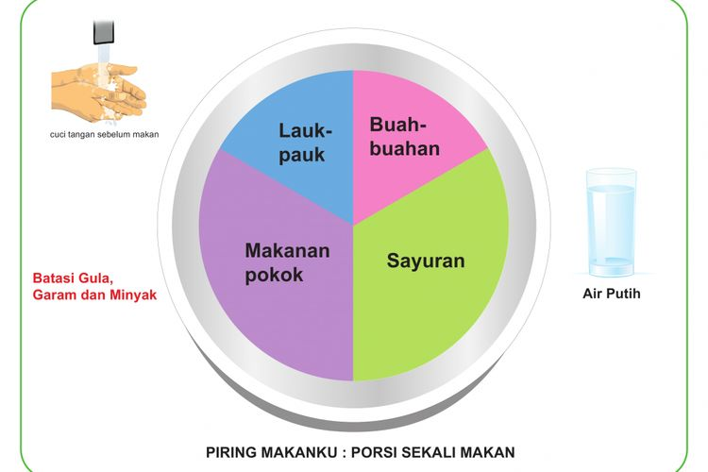
Dietary Guidelines for Americans
Kemenkes, untuk usia >2thn
Choosing a variety of foods
Choosing healthy sncacks
Making smart beverage choices
Serving small portions
Texas education agency, 2015

Slide 10
Healthy Habits for Children
Cut children's’ portion sizes by 0ne-half to one-third of an adult’s serving size.
Copyright © Texas Education Agency, 2015. All rights reserved. (Revised)

Slide 11
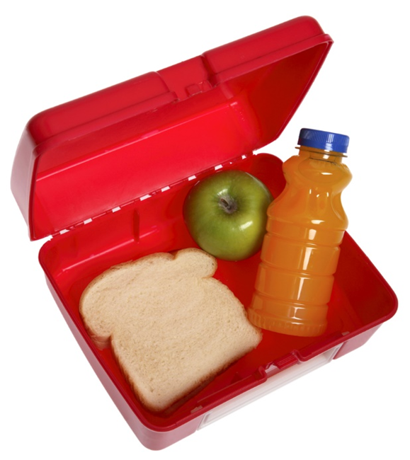
Snack yang baik....???
Mengandung padat gizi
Protein
KH
Vitamin dan mineral

Slide 12
Serving vs. Portion Sizes
Pencegahan obesitas → gunakan URT yang mudah dipahami anak
A small plate (7 inch) = one tortilla
A computer mouse = one small baked potato
A baseball = one medium apple or orange
Copyright © Texas Education Agency, 2015. All rights reserved. (Revised)
Notes:
Teacher note: Demonstrate each item as you talk about the portion size.
Are restaurants responsible for the obesity epidemic in our nation? Why or Why not?

Slide 13
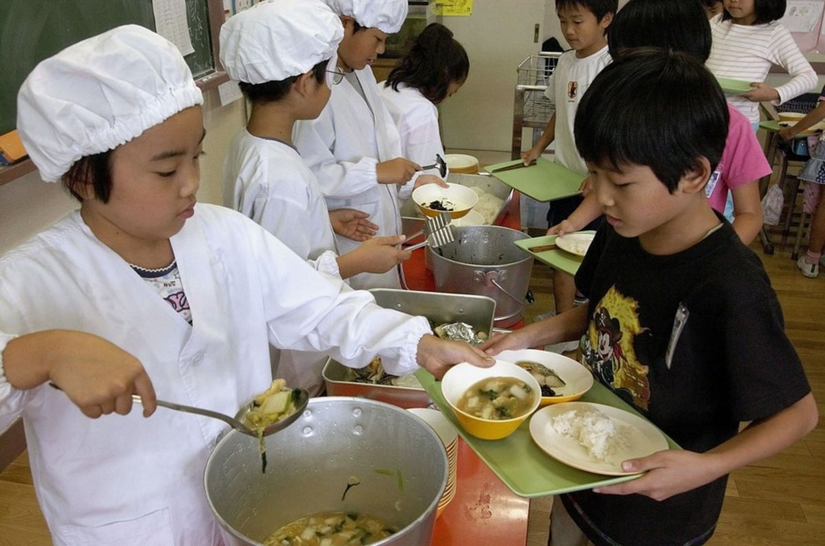
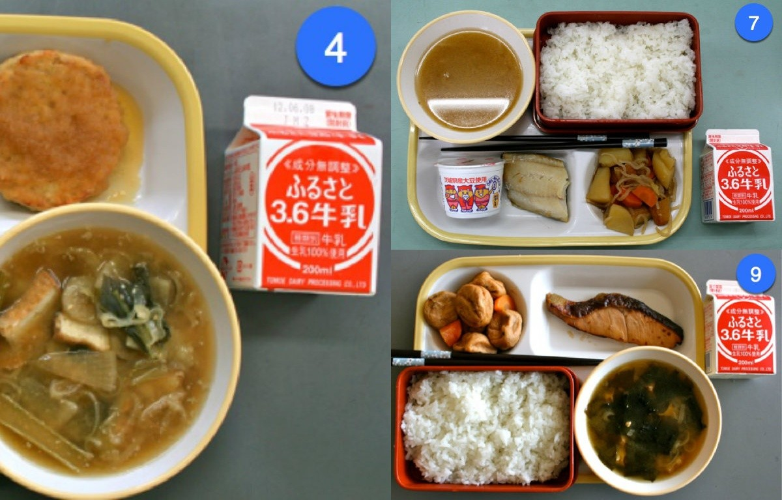
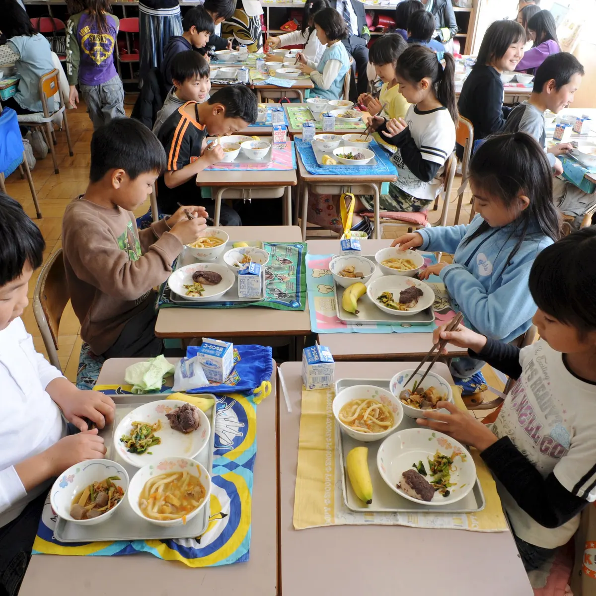

Slide 14
Komposisi Tubuh Anak Usia Sekolah
Persen lemak tubuh
Mencapai minimal:
Peningkatan umumnya pada umur 6.0 – 6.3 tahun (adiposity rebound/BMI rebound)
Lean Body Mass
Middle childhood: lean body mass/cm anak laki-laki >>anak perempuan
16% perempuan
13% laki-laki
→ meningkat dalam persiapan adolescent growth spurt
Notes:
Terbentuk 90% tulang ketika usia 18 (wanita) dan 20 (laki-laki)

Slide 15
Pola Pertumbuhan Anak Usia Sekolah
Pertumbuhan rata-rata per tahun
BMI
BB: 3-5 kg
TB: 6 cm
Lonjakan pertumbuhan bersamaan dengan peningkatan nafsu makan & asupan makanan
Tidak konstan selama childhood → karena TB yang bertambah adalah komponen formula BMI
Lemak tubuh
Bertambahnya pada pre-adolescent (terutama perempuan) → obesitas

Slide 16
Pola Perkembangan Anak Usia Sekolah
Perkembangan Fisiologik
Middle childhood: kekuatan otot, koordinasi motorik dan stamina meningkat progresif
Perkembangan Kognitif
Kemampuan tertinggi dicapai oleh anak pada usia middle childhood: self efficacy, pengetahuan apa yang harus dilakukan & kemampuan untuk melakukan itu
Pindah dari periode pre-operasional ke “concrete operations”
A sense of self berkembang → mandiri & belajar perannya dalam keluarga & komunitas
Perkembangan keterampilan makan dan perilaku makan: berkembangnya koordinasi motorik → meningkat keterampilan makannya

Slide 17
Faktor internal dan ekternal pertumbuhan dan perkembangan anak usia sekolah (Karapanou & Papadimitriou, 2010)
Neuroendokrin
Genetik
Etnik/rasial
Onset of puberty terjadi setelah reaktivasi GnRH
Belum diketahui dengan pasti
Perkembangan payudara pubic hair, dan menarche perempuan kulit hitam di USA kulit putih kurang lebih 3 bulan lebih cepat daripada perempuan kulit putih
Notes:
GnRH bertgjw melepas FSH dan LH
FSH mengendalikan siklus mens dan produksi sel telur di ovarium
LH memicu ovulasi atau pelepasan sel telu dari ovarium

Slide 18
..lanjutan
Lemak tubuh
Semakin tinggi % lemak tubuh, semakin cepat anak mengalami menarche
Ukuran tubuh
IMT, TB, BB berkorelasi positif dengan usia terjadinya menarche.
Asupan gizi
Peningkatan jenis makanan & asupan berlebih berasosiasi dengan usia terjadinya menarche.
Aktivitas Fisik
Penelitian di Columbia Univ. : latihan fisik selama min. 2 jam pada perempuan yang seharusnya berusia menarche, berasosiasi dengan keterlambatan menarche
Lingkungan
Sosioekonomi & pendidikan berkorelasi positif dengan cepatnya pubertas. Perempuan yang tinggal di daerah urban, lebih cepat menarche.

Slide 19
Portion Distortion
Copyright © Texas Education Agency, 2015. All rights reserved. (Revised)
Notes:
Many Americans suffer from "portion distortion." It’s not so much what we eat that’s unhealthy; rather, it's that we eat too much of it. The "super-size" generation is growing up obese.
How can we plan for healthy eating?
How can we steer our preschoolers away from the idea that "bigger is always better"?

Slide 20
Childhood Obesity
Risks for children can include:
Depression
Heart disease
Hypertension
Poor self-esteem
Sleep apnea
Source: Love Our Children USA
Copyright © Texas Education Agency, 2015. All rights reserved. (Revised)
Notes:
According to Love Our Children USA, if a child weighs higher than 20 % of their ideal weight for children their age, gender and height – they are obese. Childhood obesity is a growing national crisis affecting children of all ages, races, gender, cultures and economic means. It does not discriminate and is increasing at an epidemic rate.
More than nine million children between the ages of 6 - 19 are overweight or obese. Childhood obesity has more than doubled for preschool children aged two to five years and adolescents 12 - 19. It has more than tripled for children aged six to eleven years. Overweight children and adolescents have a 70% chance of becoming overweight or obese adults. If one or more parent is overweight, this increases to 80%.
Child obesity increases a child's risk for serious childhood medical problems which can include:
Bone disease
Depression
Early puberty
Gastrointestinal disease
Heart disease
High cholesterol
Hypertension
Poor self-esteem
Pre-diabetes and diabetes
Reproductive problems
Sleep apnea

Slide 21
Child Malnutrition
Can cause:
Bone disease
Death
Depression
Poor self-esteem
Reproductive problems
Seizures
Copyright © Texas Education Agency, 2015. All rights reserved. (Revised)
Notes:
Fifteen percent of youth in the United States are considered overweight or obese. Yet hunger remains a serious problem in the United States. Not feeding children enough or not giving them the essential nutrients they need to develop and grow is a constant issue. Child malnutrition can cause seizures, bone disease, reproductive problems, depression, poor self-esteem and worse -- death.
Almost 14 million children in the United States are hungry. Many families can’t afford to buy healthy and nutritious food and scrape by with enough to avoid actual hunger. Some families are so neglectful that they feed their children little if anything at all.
Whether its child obesity or malnutrition, feeding America’s children has become a major issue and one that has fast become neglect against children.

Slide 22
Masalah Gizi
Masalah gizi di Indonesia:
Anemia, GAKY, KEP, KVA
Kecacingan,
Overweight, Obesitas → gejala SM dini
Karies gigi
Suplemen rutin tidak perlu pada anak yang sehat, namun direkomendasikan pada anak:
Anoreksia
Vegetarian tanpa susu
Penyakit kronis
Keluarga miskin
hamil

Slide 23
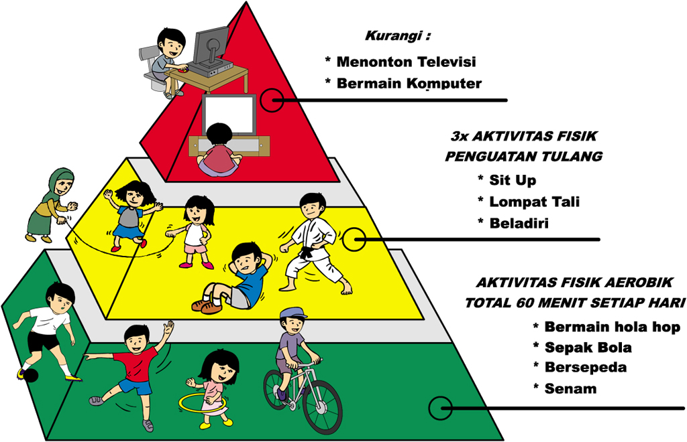
Rekomendasi Aktivitas Fisik

Slide 24
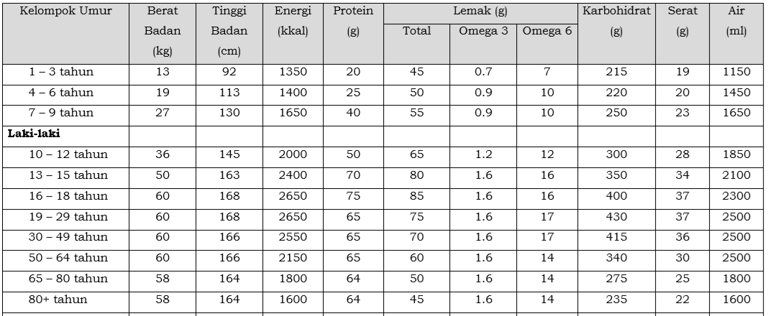
AKG, 2019 (Permenkes 28/2019)

Slide 25
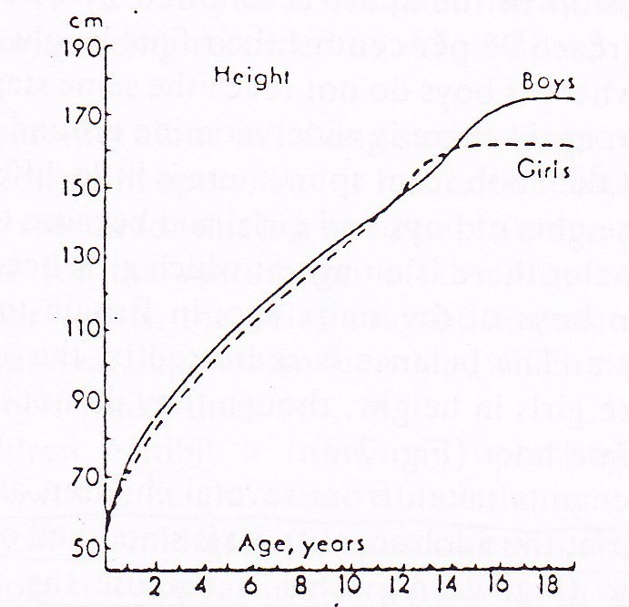
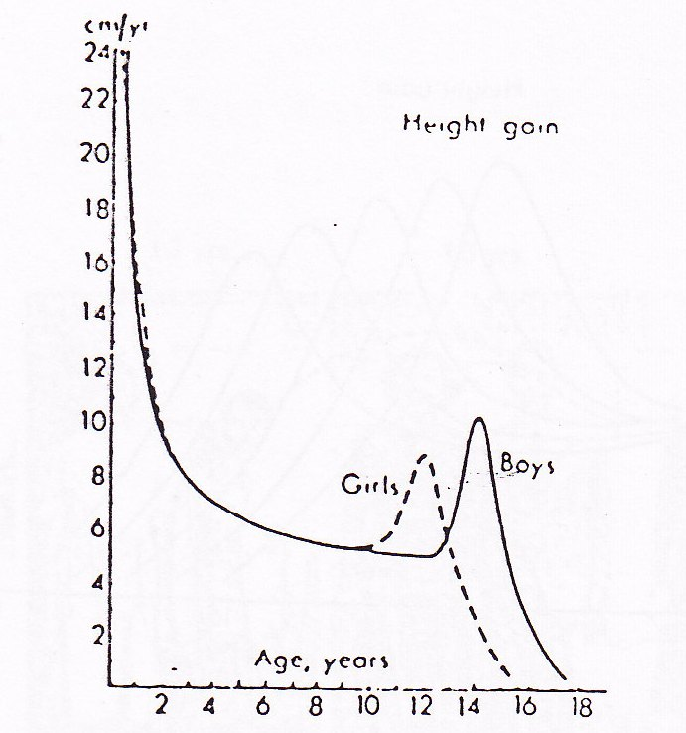
Pertumbuhan dlm tinggi badan
Attained height
Height velocity

Slide 26
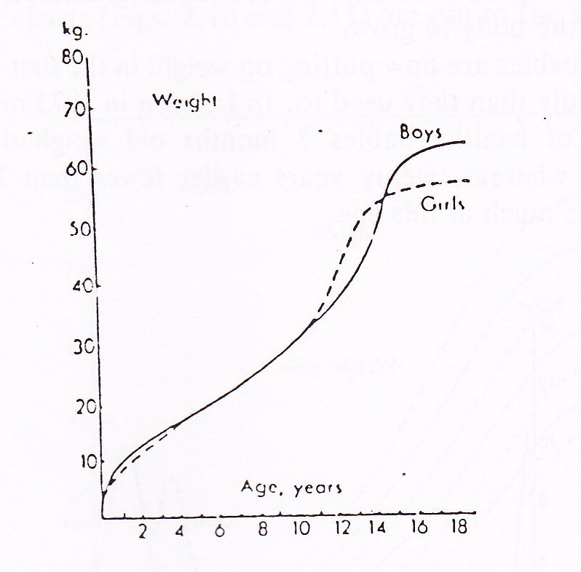
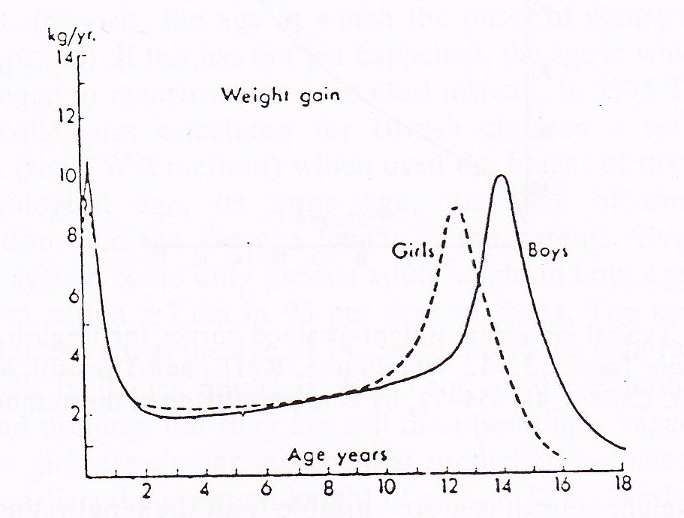
Pertumbuhan dlm BB
Attained weight
Weight velocity

Slide 27
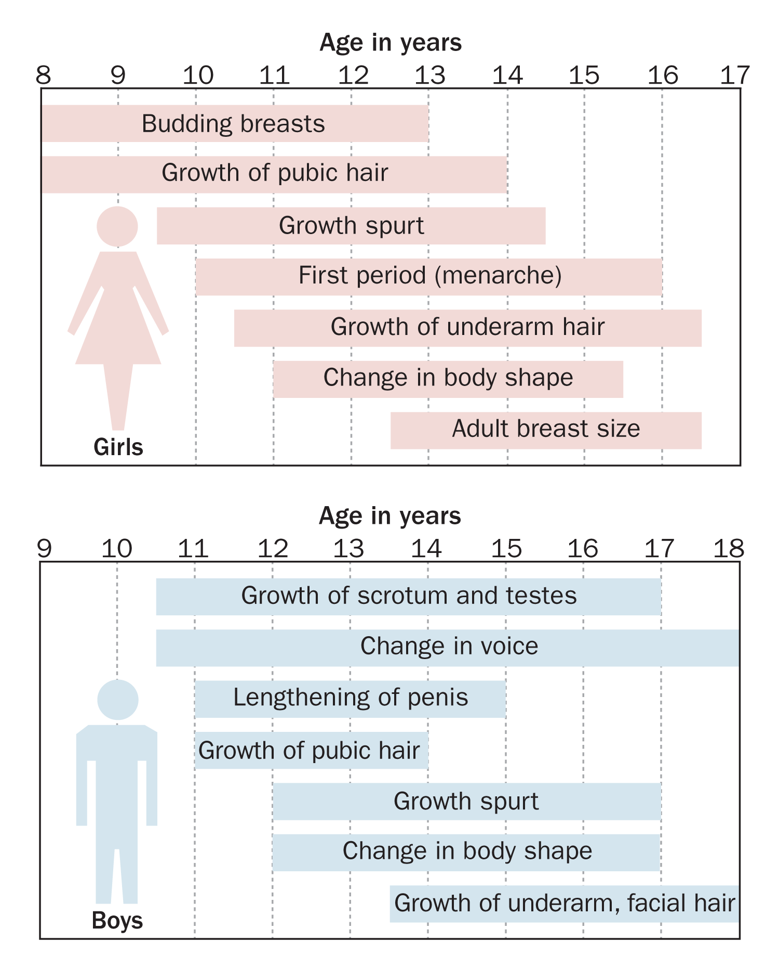
https://sites.google.com/site/childdev2013/home/adolescence?tmpl=%2Fsystem%2Fapp%2Ftemplates%2Fprint%2F&showPrintDialog=1

Slide 28
Perubahan fisiologis ketika memasuki pubertas
Sumber: Brown, Judith. 2011. Nutrition Through the Life Cycle.

Slide 29
Diawali oleh CNS puberty
perubahan akibat dari aktivitas hipotalamus dan CNS waktu terjadinya relatif sama ant laki-laki dan perempuan, yi 3 thn sebelum PHV (peak height velocity)
Tanda pubertas pertama adalah:
perkembangan breast bud (B2),
wisps of pubic hair (PH2), diikuti oleh:
Peningkatan level serum estradiol: lemak pada pinggul, pantat dan paha
Adolescent growth spurt
Pertumbuhan lanjut dari mammae dan rambut tubuh (B3 dan PH3)
Menarche
Penyempurnaan mammae dan rambut tubuh (B5 & PH5)
Attainment of Adult level of ovulation frequency

Slide 30
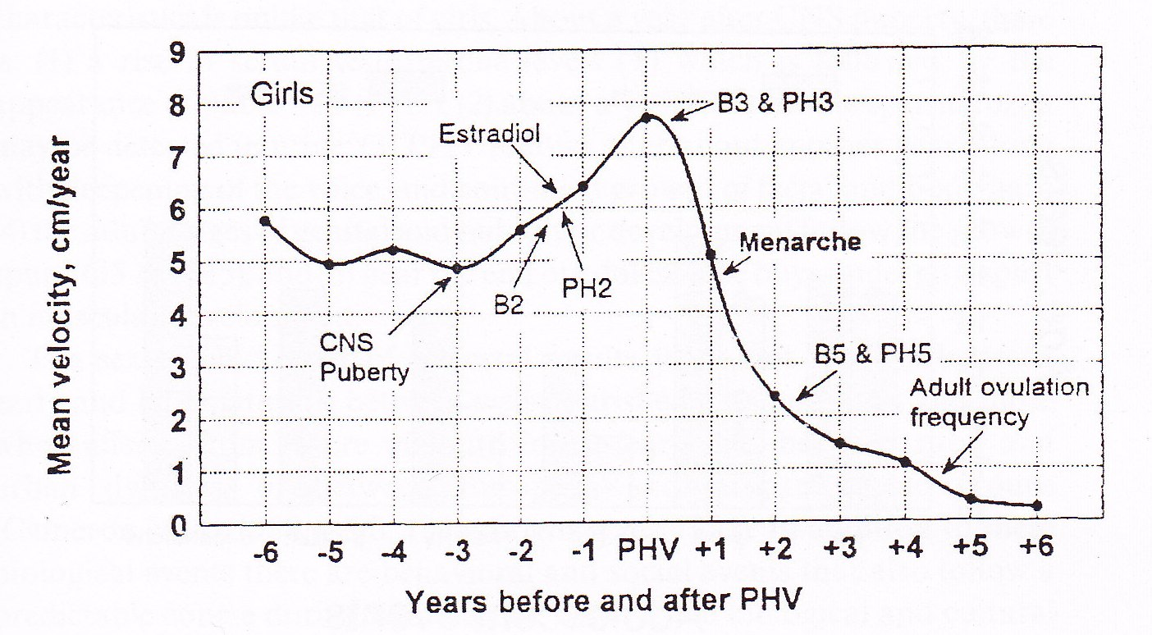
Tahapan maturasi seksual anak perempuan
Perubahan Fisiologis ketika Memasuki Pubertas

Slide 31
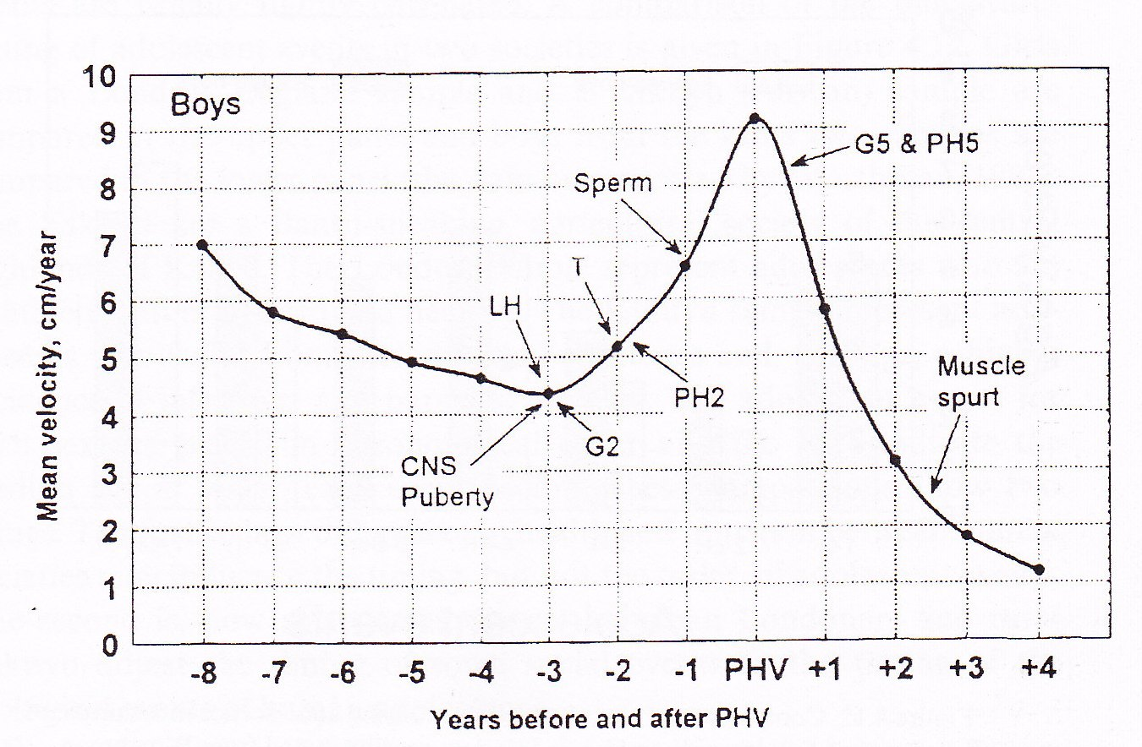
Tahapan maturasi seksual anak laki-laki

Slide 32
CNS event terjadi pada waktu yg relatif sama antara laki-laki dan perempuan yi 3 thn sebelum terjadi growth spurt (PHV)
Dimulai dengan peningkatan luteinizing hormon (LH) dan pembesaran testis kemudian penis (G2).
Maturasi genitalia ini terjadi beberapa bulan setelah kejadian maturasi pada anak perempuan.
Satu tahun setelah CNS puberty maka terjadi:
Peningkatan level serum testosteron (T) yg diikuti oleh pertumbuhan rambut pubis (PH2)
Satu tahun kemudian motile spermatozoa ditemukan dalam urine
PHV terjadi 1 tahun kemudian, bersamaan dgn suara menjadi berat dan pertumbuhan rambut di muka dan tubuh
Tahapan perkembangan genital dan rambut pubis mengikuti growth spurt
Pada akhir adolescent terjadi spurt dalam perkembangan otot

Slide 33
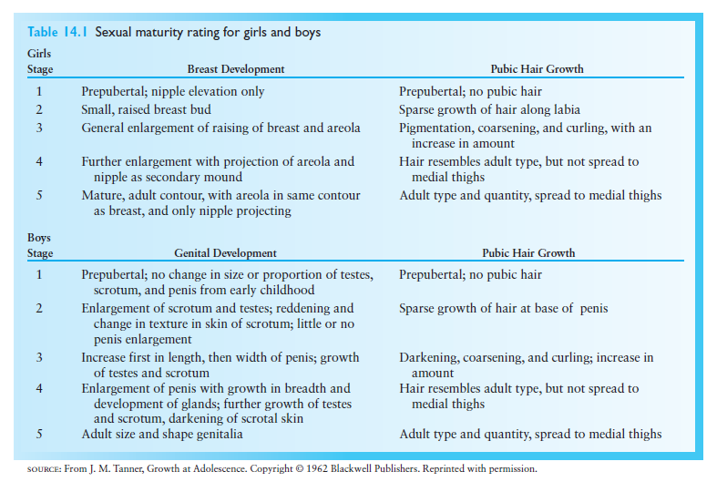
SEXUAL MATURATION RATINGS

Slide 34
Faktor-faktor yg mempengaruhi usia menarche
Usia menarche
Faktor intrinsik
Faktor esktrinsik
Genetik
Hormonal
Gizi
Infeksi
Higiene
Energetika
Notes:
Energetika
Sistem : bagian dari alam semesta yg menjadi pusat perhatian kita dgn batas-batas yang jelas
Lingkungan : bagian di luar sistem
Antara sistem dan lingkungan dapat terjadi pertukaran energi

Slide 35
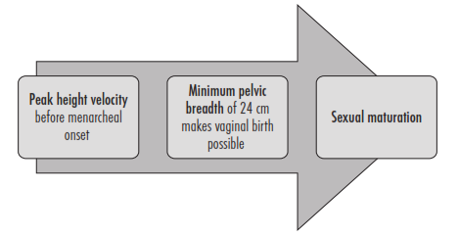
Dampak pertumbuhan skeletal pada maturasi reproduksi perempuan
Notes:
Lebar panggul minimal 24 cm ➔ persalinan

Slide 36
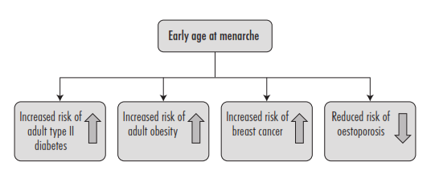
Efek jangka panjang menarche usia dini

Slide 37
Kebutuhan Gizi Anak Usia Sekolah
Energi
Protein
Tergantung aktivitas anak & ukuran tubuh
Energy allowance berdasarkan berat badan: anak umur sekolah << anak umur pra-sekolah
0,95 gr/kg BB per hari untuk anak umur 4-13 tahun (laki-laki & perempuan)
Vitamin & Mineral
Pada umumnya telah tercukupi, namun beberapa mineral masih kurang (Zn, Fe, Ca)

Slide 38
Cara penilaian status gizi anak usia sekolah
Berat Badan
Tinggi Badan
Timbangan dikalibrasi, diletakkan di atas tempat datar & keras → timbangan menunjukkan angka nol → orang yang diukur berdiri tegak di tengah rileks tegak → pencatatan waktu pengukuran (diurnal variations) → catat hingga 0,1 kg terdekat
Stadiometer/microtoise

Slide 39
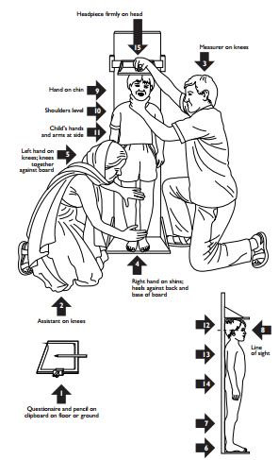
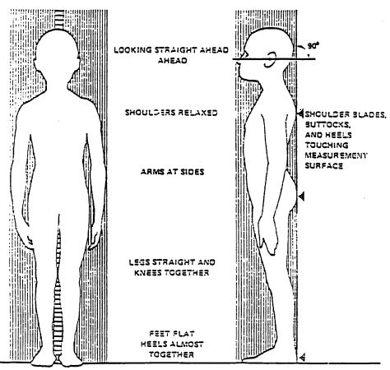
Gambar 3. Posisi orang yang akan diukur tinggi badannya (Sumber: Westat Inc, 1988)
Gambar 2. Cara pengukuran tinggi badan (Sumber: United Nations 1986 dalam Cogill 2001)

Slide 40
Cara penilaian status gizi anak usia sekolah (2)
IMT
Untuk estimasi ukuran lemak subkutan
Dilakukan pengukuran status gizi dengan menggunakan IMT menurut umur
Skinfold
Empat titik pengukuran: biceps, subscapular, suprailiac, midaxillary

Slide 41
Faktor internal & eksternal terhadap status gizi anak usia sekolah
Faktor internal
Faktor External
Sosial ekonomi memengaruhi pola konsumsi (sosial ekonomi tinggi → konsumsi makanan kadar lemak tinggi
Genetik & hormon
Androgen memengaruhi pertumbuhan & perkembangan
Estrogen & progesteron untuk meningkatkan penimbunan lemak secara proporsional
Usus yang panjang pada individu obesitas, dapat dilakukan treatmen medis dgn memotong menjadi lebih pendek → sehingga absorpsinya lebih sedikit.
Umur, lingkungan, kebiasaan makan, faktor neuropsikologik, aktivitas fisik
Ghrelin tidak bekerja sempurna shg keinginan makan lebih besar
Leptin yang mengatur rasa kenyang tidak bekerja sempurna
Tipe tubuh endomorph (tubuh bulat dan pendek) memiliki usus lebih panjang daripada tipe lain
Jika kedua orang tua gemuk, risiko anak mengalami kegemukan sebesar 80%, jika salah satu orang tua gemuk maka risiko pada anak 40% dan jika orang tua tidak ada yang gemuk risiko pada anak 14%.

Slide 42
Penyebab malnutrition berdasarkan UNICEF (1990) dalam UNICEF (2015)

Slide 43
Indikator status gizi anak usia sekolah
Berdasarkan Keputusan Menteri Kesehatan RI No 1995/MENKES/SK/XII/2010 tentang Standar Antropometri Penilaian Status Gizi Anak, indeks antropometri yang digunakan untuk menentukan status gizi anak sekolah: IMT/U
Berikut adalah 5 hasil pengukuran IMT/U berdasarkan nilai Z:
Sangat kurus : nilai Z < -3 SD
Kurus : -3 SD < nilai Z < -2 SD
Normal : -2 SD < nilai Z < 1 SD
Gemuk : 1 SD > nilai Z > 2 SD
Obesitas : > 2 SD

Slide 44
Terima Kasih

